Slide 1
Rekayasa Perangkat Lunak Bab 10
REKAYASA SISTEM
(SYSTEM ENGINEERING)

Slide 2
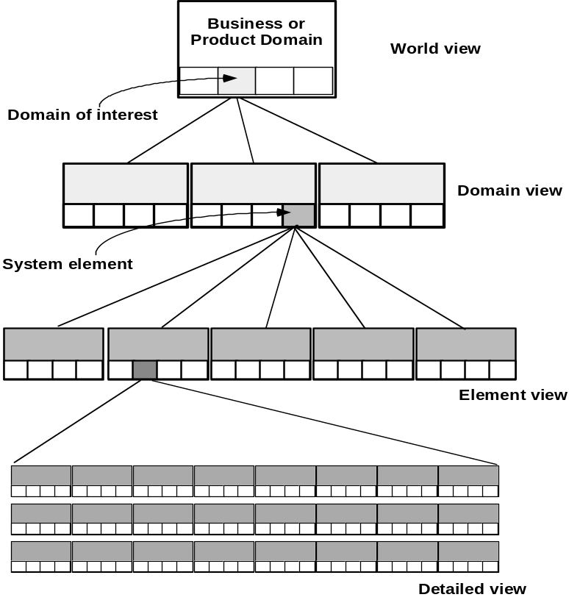
Hirarki

Slide 3
Rekayasa proses bisnis
(Business Process Engineering)
Menggunakan sekumpulan prosedur, metode, dan alat yang terintegrasi untuk mengidentifikasikan strategi yang baik suatu sistem informasi pada perusahaan
Fokus utama pada perusahaan lalu pada area bisnis
Menciptakan model perusahaan, model data dan model proses
Menciptakan kerangka kerja yang baik untuk pembagian manajemen informasi dan pengawasan

Slide 4
The BPE Hierarchy
Information strategy planning (ISP)
  Pendefinisian tujuan yang stategis
  Faktor sukses/ mengidentifikasi aturan bisnis
  Menciptakan model perusahaan
Analisa area bisnis (BAA)
  proces/model pelayanan
  Hubungan antara proses dan data
Application Engineering
  a.k.a ... RPL
  Aplikasi model/prosedurmodeling applications/procedures that address (BAA) and constraints of ISP
Construction and delivery
  Menggunakan CASE dan 4GTs, percobaan

Slide 5
Perencanaan Strategi Informasi
Segi Manajemen
  Menentukan tujan/sasaran dari strategi bisnis
  Mengisolasi penyebab krisis kesuksesan
  Melakukan analisa dampak teknologi
  Melakukan analisa dari strategi sistem
Segi Teknis
  Menciptakan model data top-level
  Mengelompokkan area bisnis/organisasi
  perbaikan model dan pengelompokkan

Slide 6
Defining Objectives and Goals
Tujuan—persetujuan pimpinan umum
Sasaran—menentukan pengukuran sasaran: “mengurangi biaya pembuatan dari produk”
  Subgoals:
    Mengurangi rata-rata kerusakan sekitar 20% pada 6 bulan pertama
    gain 10% price concessions from suppliers
    re-engineer 30% of components for ease of manufacture during first year
objectives tend to be strategic while goals tend to be tactical

Slide 7
Business Area Analysis
Menjelaskan “naturally cohesive groupings of business functions and data” (Martin)
Menampilkan kesamaan aktivitas ISP, but narrow scope to individual business area
Identifikasi sistem informasi yang sudah ada/ membandingkan kecocokan dengan model ISP baru
  Menentukan systems that are problematic
  Menentukan system yang tidak cocok dengan model informasi yang baru
  Mulai menentukan prioritas re-engineering

Slide 8
The BAA Process
admin.
manufacturing
sales
QC
distribution
acct
eng’ring
Process
Decomp.
Diagram
Matrices
e.g.,
entity/process
matrix
Process
Flow
Models
Data
Model

Slide 9
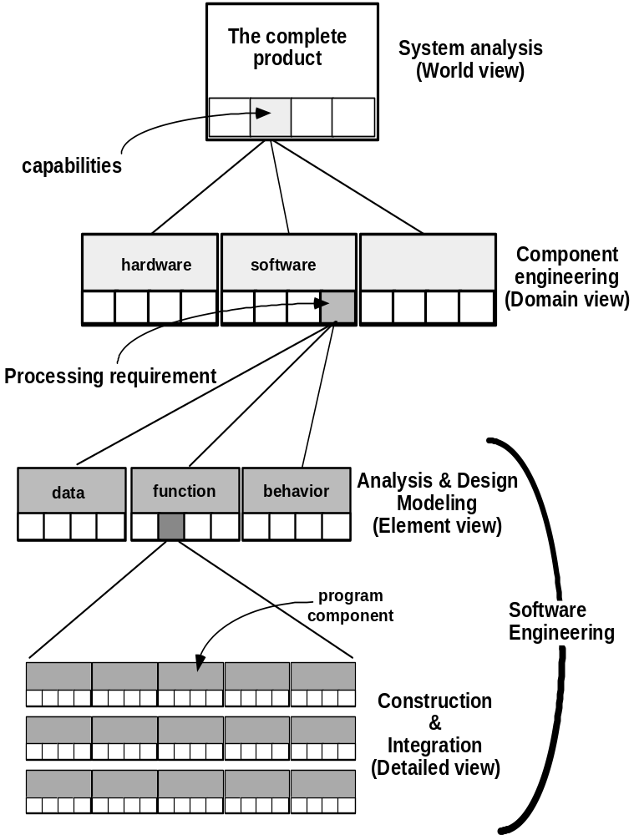
Product Engineering

Slide 10
Requirements Engineering
Elicitation — determining what the customer requires
Analysis & negotiation — understanding the relationships among various customer requirements and shaping those relationships to achieve a successful result
Requirements specification — building a tangible model of requirements

Slide 11
Requirements Engineering
System Modeling — building a representation of requirements that can be assessed for correctness, completeness, and consistency
Validation — reviewing the model
Management — identify, control and track requirements and the changes that will be made to them

Slide 12
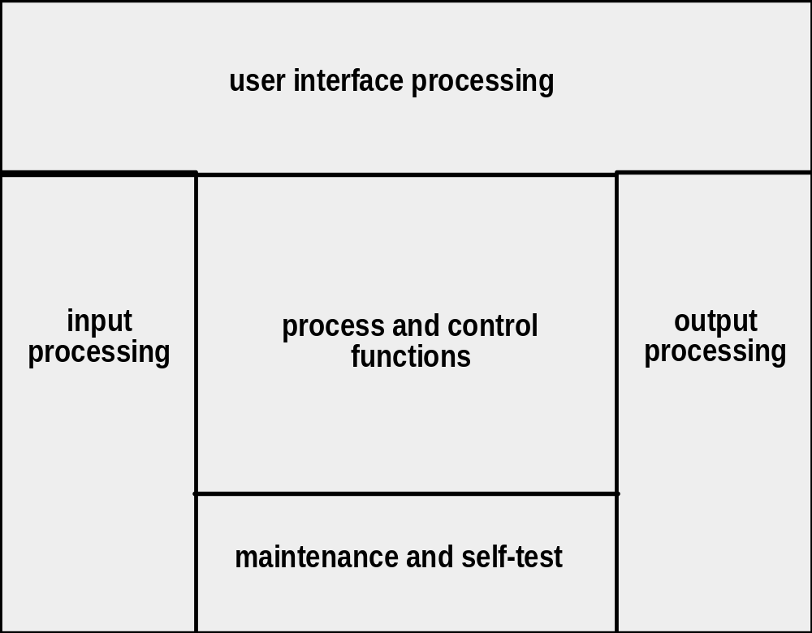
Product Architecture Template

Slide 13
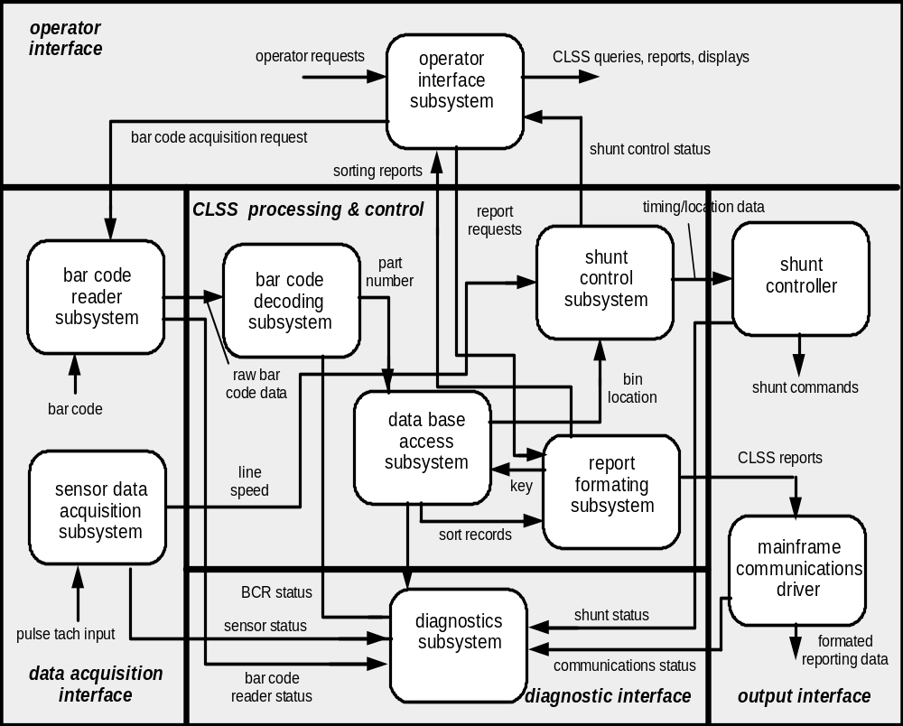
Architecture Flow Diagram

Slide 14
Rekayasa Sistem
Rekayasa Piranti Lunak merupakan konsekuensi dari rekayasa sistem (system engineering).
Rekayasa sistem berfokus pada beragam elemen dalam sistem, analisis, perancangan, dan pengorganisasian elemen-elemen tersebut ke dalam sistem yang dapat berupa produk, layanan, atau teknologi baik teknologi informasi maupun teknologi kendali.

Slide 15
Sistem Berbasis Komputer
(Computer-Based System)
Sistem berbasis komputer merupakan sekumpulan elemen yang disusun untuk melakukan pemrosesan informasi dengan tujuan tertentu.

Slide 16
Elemen Sistem Berbasis Komputer
(Computer-Based System Elements)
Untuk melakukan tugasnya, sistem berbasis komputer menggunakan beragam elemen :
→ Piranti lunak : program, data
→ Piranti keras : peralatan elektronik
→ Manusia : pengguna, operator
→ Basisdata : kelompok data, ukuran biasanya besar
→ Dokumen : manual, form, informasi deskriptif piranti lunak
→ Prosedur : langkah/operasi elemen dalam sistem

Slide 17
Kerangka Spesifikasi Sistem
(System Specification Outline)
I. Pendahuluan
  A. Scope dan Kegunaan Dokumen
  B. Gambaran Keseluruhan Sistem : Tujuan, Batasan
II. Deskripsi Fungsional dan Data
III. Arsitektur Sistem dan Deskripsinya
IV. Deskripsi Subsistem
  A. Spesifikasi Diagram Arsitektur Subsistem n : Diagram Alir Arsitektur, Penjelasan Modul Sistem, Topik-Topik Performansi, Batasan Rancangan, Alokasi Komponen Sistem
  B. Kamus Arsitektur
  C. Diagram Interkoneksi dan Deskripsinya

Slide 18
IV. Pemodelan Sistem dan Hasil Simulasi
  A. Model Sistem untuk Simulasi
  B. Hasil Simulasi
  C. Topik-Topik Performansi Khusus
V. Topik-Topik Proyek
  A. Cost Pengembangan Proyek
  B. Jadwal Proyek
VI. Apendik

Slide 19
Tugas Kelompok
Membuat blok diagram sistem yang melibatkan rekayasa piranti lunak masing-masing kelompok.
Blok diagram yang dibuat dapat memberi gambaran tentang :
– Pembagian sistem menjadi sub-sub sistem
– Lokasi/posisi piranti lunak dalam sistem (= piranti lunak dengan lingkungannya)

